Slide 1
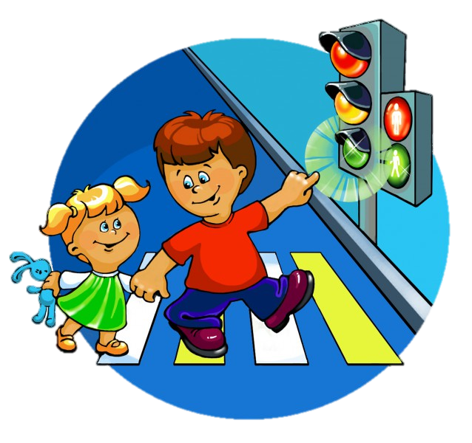
Обучение дошкольников основам безопасного поведения на дороге
.

Slide 2
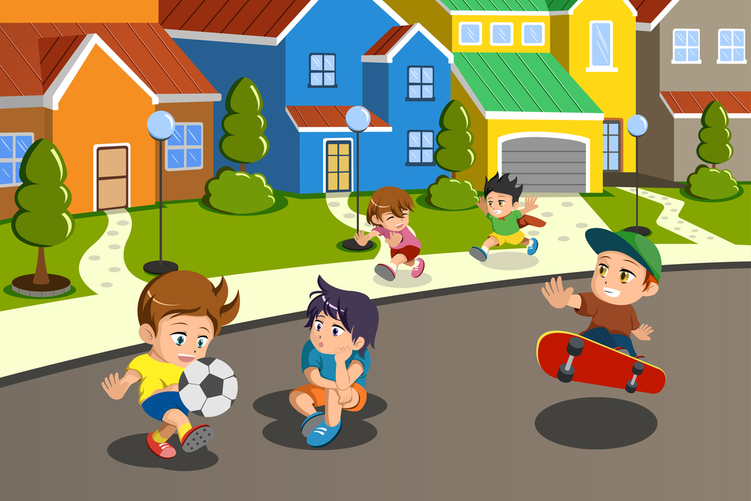
Актуальность проблемы –
Детский травматизм при несоблюдении правил дорожного движения остается одной из самых болезненных проблем в наше время. А дети — это самое ценное и дорогое, что есть в жизни каждого человека. Ежегодно на дорогах России совершаются десятки тысяч дорожно-транспортных происшествий с участием детей и подростков. Особенно ситуация на дорогах ухудшается в период летних каникул. Знание и соблюдение правил дорожного движения поможет сформировать безопасное поведение детей на дорогах.
У детей дошкольного возраста часто наблюдается недостаточная готовность к самосохранению, слабо развито умение анализировать обстановку, прогнозировать последствия своих действий.
Возникает необходимость уберечь детей от опасностей, не подавив при этом в них естественной любознательности, открытости и доверия к миру, не напугать их и подготовить к полноценной жизни.

Slide 3
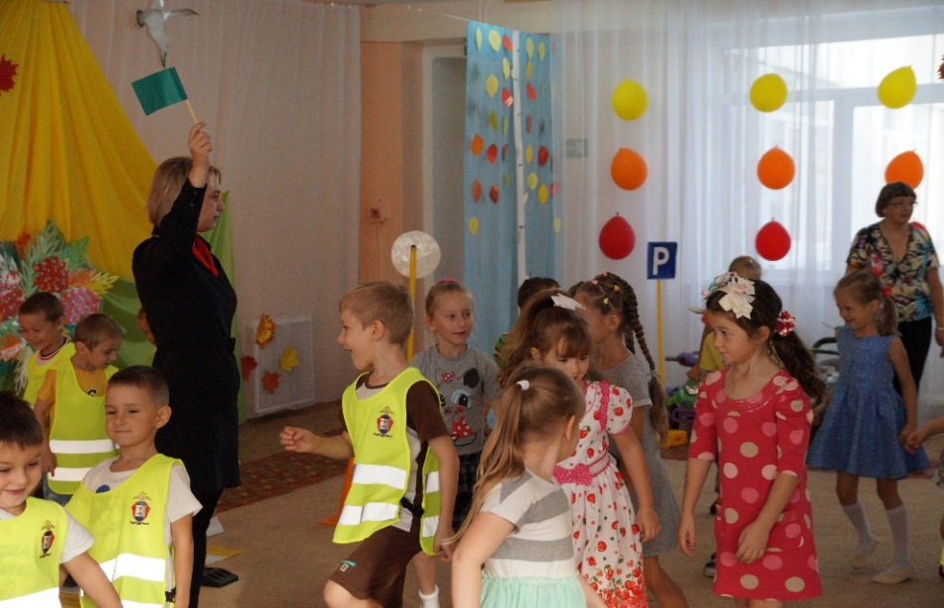
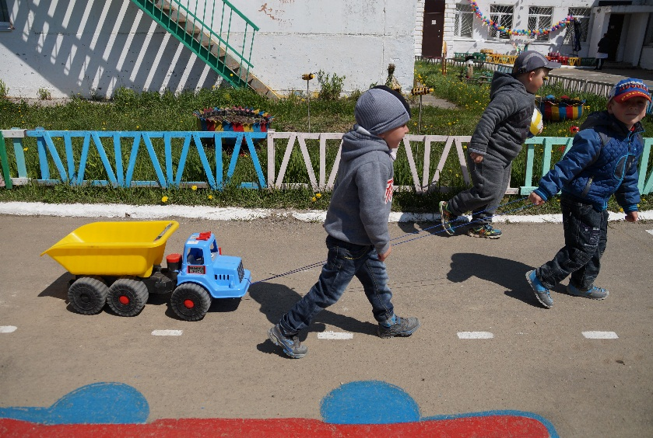
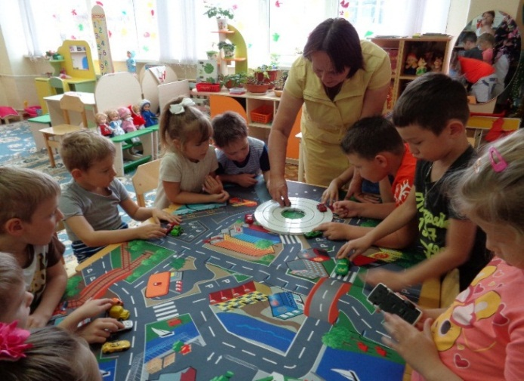

Безопасному поведению нужно учить!
При этом надо помнить, что в воспитании и обучении детей акцент необходимо делать на правила безопасного поведения на дороге, а не на Правила дорожного движения.
Эта работа должна пронизывать все виды деятельности и стороны жизни ребенка: игру, занятия, прогулку, дорогу домой и в детский сад и т.д.

Slide 4
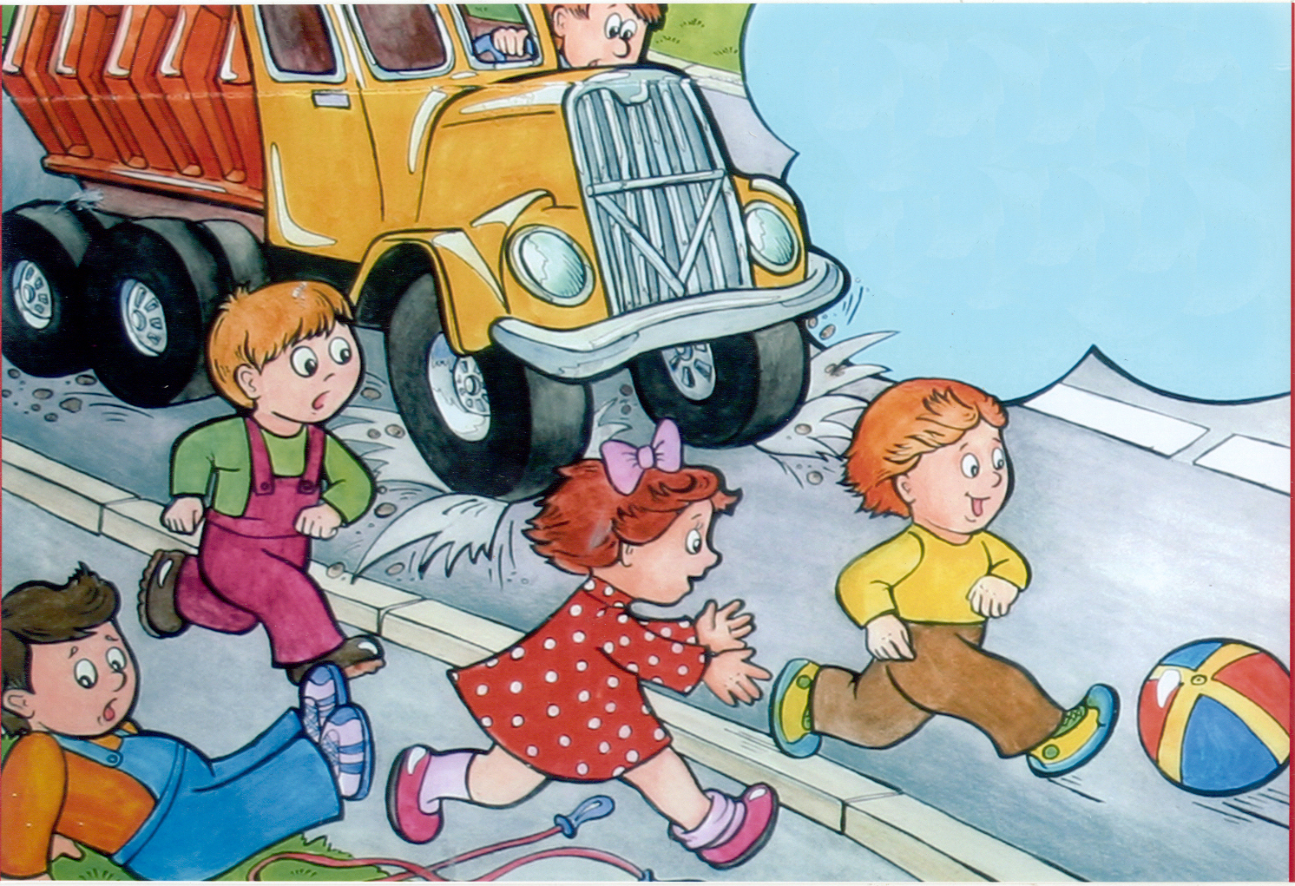
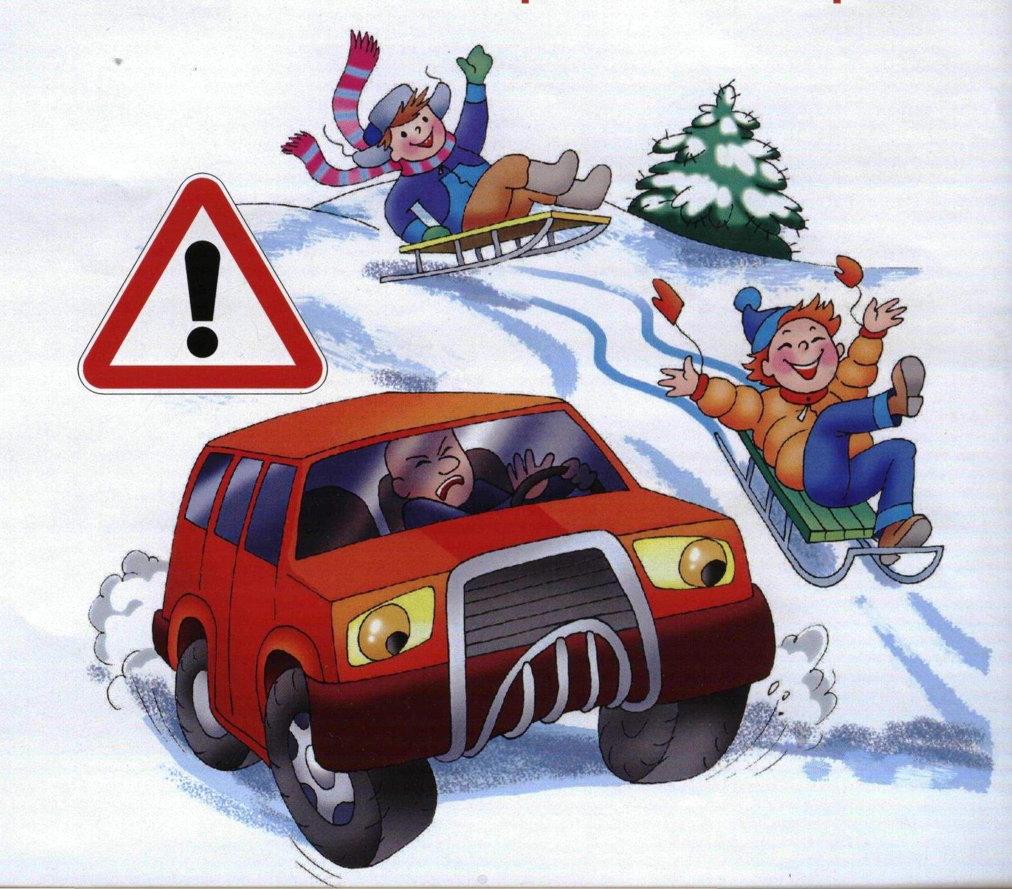
ВАЖНО!
Педагоги, обучающие детей основам безопасного поведения на дорогах, должны прежде всего сами ЗНАТЬ и СОБЛЮДАТЬ Правила дорожного движения!
Безопасность дошкольников во многом зависит от окружающих взрослых (родителей, педагогов), что снижает уровень осознанности детьми собственных действий, обеспечивающих безопасность в окружающем мире.
Какие способности ребенка-дошкольника надо развивать:
Умение ориентироваться в окружающем пространстве, понимать опасные и безопасные действия на улицах и дорогах;
Умение смотреть, видеть и слышать происходящее на дороге, определять соотношение машин (большая, тяжелая или маленькая, легковая и т.д.)
наблюдательность, внимание, память;
глазомер, чувство времени при оценке скорости машин и т. д.
- Чувство опасности дороги и транспортных средств, но не страха.

Slide 5
ПОМНИТЕ!
Так как дети легко забывают инструкции, необходимо использовать большое количество практических занятий и постоянно напоминать детям об осторожности!
Что должен усвоить ребенок-дошкольник, чтобы у него сформировались навыки безопасного поведения на дороге?
- научить понимать, что он является участником дорожного движения в качестве пешехода или пассажира.
Знать, что такое проезжая часть, тротуар, пешеходный переход, обочина, перекресток.
Уметь различать виды транспортных средств (легковой или грузовой, специальный, пассажирский и др.)
Знать правила движения по тротуарам и обочинам и правила перехода проезжей части дороги.
Знать правила поведения в пассажирском транспорте, посадке и высадке из него.
И главное – запомнить и понять, что выходить на прогулку можно только в сопровождении взрослых

Slide 6
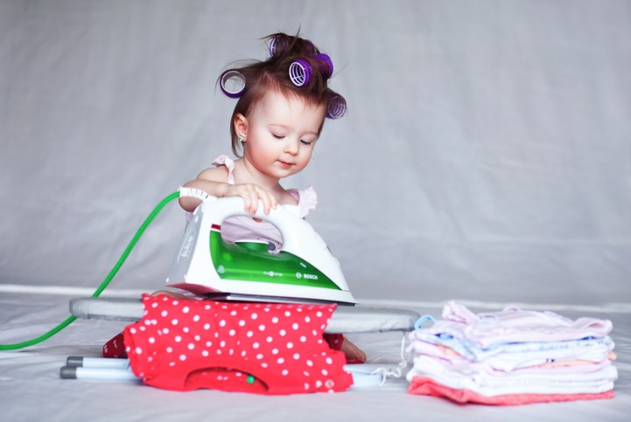
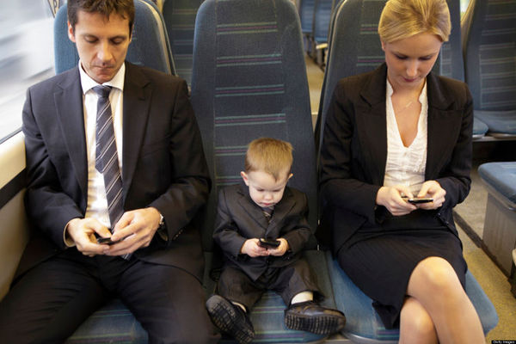
ВАЖНО!
Не перегружать непонятной терминологией по правилам безопасного поведения.
Помнить, что на детей дошкольного возраста большое влияние оказывает пример родителей и других «значимых» взрослых!
Вы являетесь образцом поведения. Вы – объект любви и подражания для ребенка. Это необходимо помнить всегда. И тем более когда идете по улице вместе с малышом.

Slide 7
Дошкольник должен знать:
-Выходить на дорогу самостоятельно нельзя
-Играть вблизи дороги опасно
-Дорогу переходить можно только со взрослым, держась за руку, вырываться нельзя
-Переходить дорогу надо по пешеходному переходу спокойным шагом
-Пешеходы – люди, которые ходят по улицам и дорогам
-Пешеходы, водители и пассажиры – это участники дорожного движения
-Пешеходы и водители должны соблюдать Правила дорожного движения и подчиняться сигналам светофора
-Светофоры бывают пешеходными (два сигнала: красный и зеленый) и транспортными (три сигнала)
-Машины бывают разные, это транспорт
-Машинами управляют водители, машины движутся по проезжей части дороги
-Пешеходы передвигаются по тротуарам и пешеходным дорожкам
-Пассажиры- это люди, которые едут в транспорте
-Для пассажиров есть правила поведения в транспорте

Slide 8
Берегите детей!
В презентации использованы материалы:
Ахмадиева Р.Ш., Воронина Е.Е., Минниханов и др. учебное пособие Обучение детей дошкольного возраста правилам безопасного поведения на дорогах .- Казань, 2008.- 324 с.
Васильева И. Учим правила безопасности.- М.: Дошкольное воспитание, №2, 1980
Саулина Т.Ф. Знакомим дошкольников с правилами дорожного движения, Москва – 2014 и др.
«Добрая дорога детства». – ООО «Стоп-газета»-безопасность на дорогах

